Slide 1
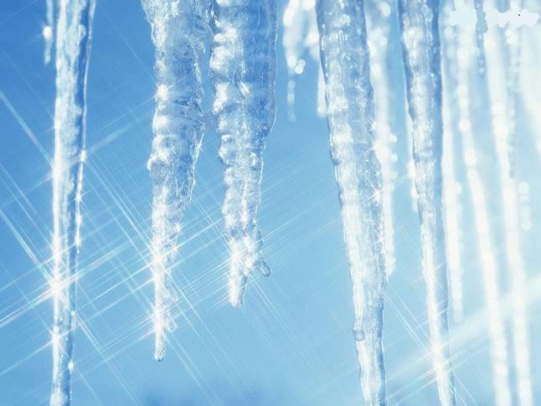
Правила безопасности
В предвесенний
период

Slide 2
ПАМЯТКА, воспитаннику о мерах личной безопасности весной
1. Не ходи под крышами зданий, с которых свисают сосульки или может сойти снег.
2. При наступлении весны не торопись снимать головной убор – весенняя погода бывает коварна, а тёплый ветер – обманчивым.
3. Носи удобную, непромокаемую обувь с нескользящей подошвой – весной очень скользко.
4. Помни, что вирусы распространяются в тёплую и влажную погоду быстрее, чем в мороз – пользуйся оксолиновой мазью и другими профилактическими средствами. Носи в кармашке сумки маску, которой можно воспользоваться в помещении, где находится чихающий или кашляющий человек.

Slide 3
А еще…
Будь очень внимателен на дороге, переходи её только по пешеходному переходу и только тогда, когда видишь, что машина притормаживает, чтобы тебя пропустить. Будь взаимовежлив с водителями.
Обращай внимание на бродячих животных, при возможности обходи их стороной, весной инстинкты у животных обостряются.
Всегда будь осторожен при общении с незнакомыми людьми, никогда не уходи с незнакомым человеком. Не афишируй наличие телефона, дорогих украшений.
Будь осторожен во время прогулки у реки! Помни, что весна – самое опасное время на реке! Не переходите реку, пруд, озеро по льду весной. Внимательно следите за специальными знаками. Помните, течение реки сильно подмывает крутые берега. Возможны обвалы. Остерегайтесь любоваться весенним ледоходом с обрывистых берегов. Весной опасно подходить к плотинам, к прудам. Так как они могут быть неожиданно сорваны напором льда. Ни при каких обстоятельствах не приближайтесь к ледяным заторам.

Slide 4
Меры безопасности на льду весной в период паводка и ледохода
Нет, пожалуй, человека, который бы не радовался пробуждению природы, весеннему пению птиц, ласковому весеннему солнышку. «Всякий лед до тепла живет» - гласит пословица. Однако, весна не всегда радость тому, кто не соблюдает правил поведения на воде в период половодья и когда непрочен лед. Ледоход - это очень увлекательное зрелище, которое привлекает многих людей. Период половодья требует от нас порядка, осторожности и соблюдения правил безопасности поведения на льду и воде.

Slide 5
ПОМНИТЕ:
Лед на реках во время весеннего паводка становится рыхлым, "съедается" сверху солнцем, талой водой, а снизу подтачивается течением. Очень опасно по нему ходить: в любой момент может рассыпаться под ногами и сомкнуться над головой, хотя внешне он выглядит крепким. Такой лед не способен выдержать вес человека
Поэтому следует помнить:
- на весеннем льду легко провалиться;
- быстрее всего процесс распада льда происходит у берегов;
- весенний лед, покрытый снегом, быстро превращается в рыхлую массу.

Slide 6
В период весеннего паводка и ледохода запрещается:
- выходить в весенний период на водоемы;
- переправляться через реку в период ледохода;
- подходить близко к реке в местах затора льда,
- стоять на обрывистом берегу, подвергающемуся разливу и обвалу;
- приближаться к ледяным заторам,
- отталкивать льдины от берегов,
- измерять глубину реки или любого водоема,
- ходить по льдинам и кататься на них

Slide 7
Когда вы наблюдаете за ледоходом с моста, набережной причала, нельзя перегибаться через перила и другие ограждения.
Если лед под вами проломился, и поблизости никого нет - не впадайте в панику, широко раскиньте руки, обопритесь о край полыньи и, медленно ложась на живот или спину, выбирайтесь на крепкий лед в ту сторону, откуда пришли.
Если вы оказались свидетелем несчастного случая на реке или озере, то не теряйтесь, не убегайте домой, а громко зовите на помощь, взрослые услышат и смогут выручить из беды.
Если вы оказываете помощь сами, то надо обязательно лечь на лед, подать пострадавшему палку, шест, ремень или шарф и т.п., чтобы помочь выбраться из воды. Затем доставить пострадавшего в теплое помещение, растереть насухо, переодеть, напоить горячим чаем. При необходимости обратиться к врачу.
Не выходите на лед во время весеннего паводка.
Не подвергайте свою жизнь опасности

Slide 8
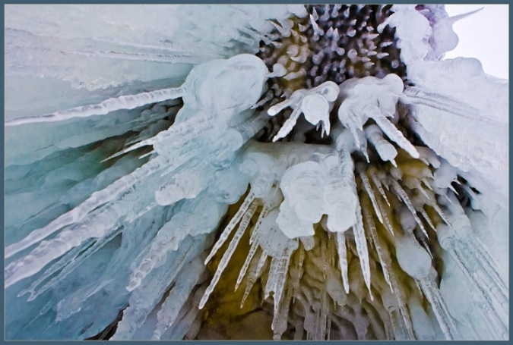
Помните!
Берегитесь сосулек и схода снега с крыш!
В связи с потеплением, возникает возможность схода снежных масс и льда с крыш домов.
Потепление приводит к тому, что слежавшийся снежный покров под воздействием влажности становится в три раза тяжелее.

Slide 9
Сход скопившейся на крыше снежной и ледяной массы очень опасен!
Помните: чаще всего сосульки образуются над водостоками, поэтому эти места фасадов домов бывают особенно опасны. Их необходимо обходить стороной.
Соблюдайте осторожность и, по возможности, не подходите близко к стенам зданий.
Если вы услышали наверху подозрительный шум – нельзя останавливаться, поднимать голову и рассматривать, что там случилось. Возможно, это сход снега или ледяной глыбы. Бежать от здания тоже нельзя. Нужно как можно быстрее прижаться к стене, козырек крыши послужит укрытием.
Всегда обращайте внимание на огороженные участки тротуаров и ни в коем случае не заходите в опасные зоны.
Чтобы избежать травматизма, родителям необходимо научить своих детей соблюдению правил нахождения вблизи жилых домов и зданий, зданий и сооружений от снега с целью исключения образования наледей.

Slide 10
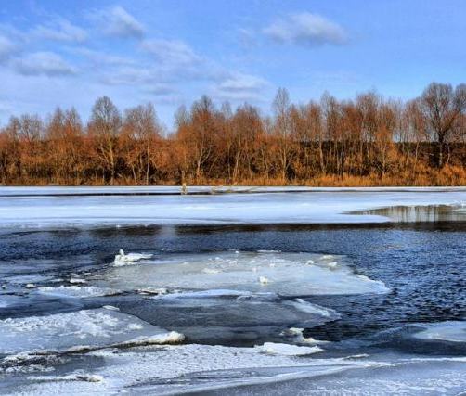
Будьте внимательными и осторожными, при движении по улицам держитесь подальше от домов, не паркуйте автотранспорт вблизи зданий.

